Slide 1

Федеральное агентство по рыболовству
Федеральное государственное бюджетное образовательное
учреждение высшего образования
«Астраханский государственный технический университет»
Система менеджмента качества в области образования, воспитания, науки и инноваций сертифицирована
ООО «ДКС РУС» по ISO 9001 / ГОСТ Р ИСО 9001
Кафедра Автоматизированные системы обработки информации и управления
ОТЧЕТ ПО ПРАКТИКЕ
по теме:
«Разработка интерактивной веб-платформы историко-культурного наследия Астраханской области»
Выполнил: обучающийся гр. ДИПРБ 31/2 Федосеев Александр Алексеевич
Руководитель практики: к.т.н., доцент Евсина Елена Михайловна
Астрахань 2026 г.

Slide 2
АНАЛИЗ ПРЕДМЕТНОЙ ОБЛАСТИ
АНО «Центр сохранения архитектуры» - это автономная некоммерческая организация, осуществляющая деятельность в области сохранения, изучения и популяризации объектов архитектурного и историко-культурного наследия Астраханской области.
Основные направления деятельности:
выявление и документирование объектов культурного наследия;
сбор и систематизация исторических материалов;
сохранение информации об утраченных объектах;
популяризация историко-культурного наследия региона;
содействие развитию внутреннего и культурно-познавательного туризма.
Миссия организации: повышение доступности объектов историко-культурного наследия Астраханской области и сохранение исторической памяти региона

Slide 3
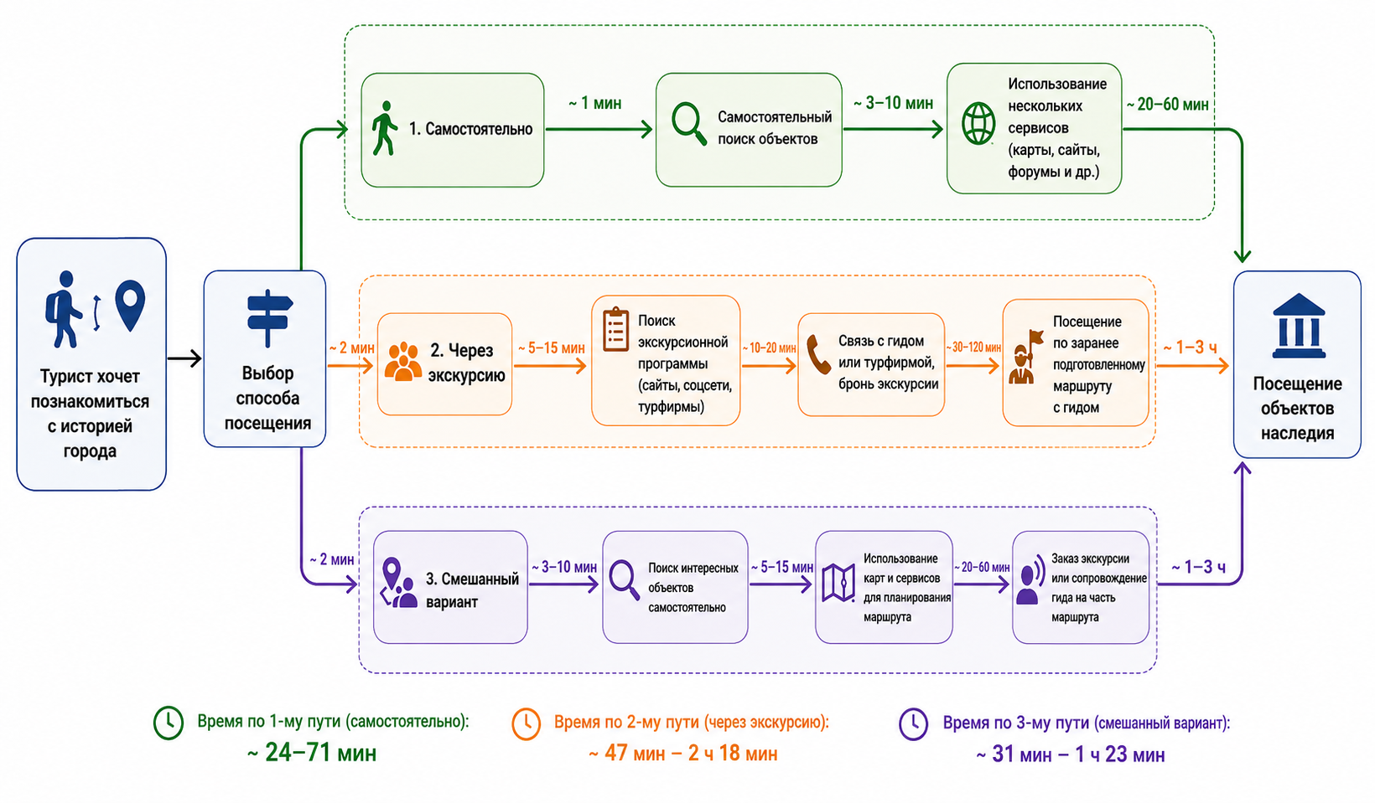
МОДЕЛЬ ПРОЦЕССА «AS IS»

Slide 4
СРАВНИТЕЛЬНАЯ ТАБЛИЦА АНАЛОГОВ
Критерий | PastVu | Яндекс.Карты | 2ГИС
Интерактивная 3D-реконструкция утраченных объектов | - | - | -
Просмотр исторической информации об объекте | +/- | - | -
Просмотр исторических фотографий | + | - | -
Модерация пользовательского контента | +/- | - | -
Формирование тематических туристических маршрутов | - | +/- | +/-
Централизованное хранение исторических материалов | +/- | - | -
Аудиогид с автоматическим сопровождением маршрута | - | - | -

Slide 5
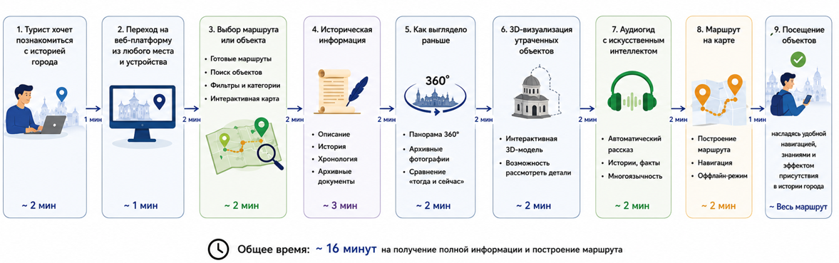
МОДЕЛЬ ПРОЦЕССА «TO BE»

Slide 6
Функциональные и нефункциональные требования
Функциональные требования:
1. Отображение объектов на интерактивной карте.
2. Поиск и фильтрация объектов.
3. Просмотр информации и исторических материалов.
4. Построение туристических маршрутов.
5. Добавление объектов пользователями и их модерация.
6. Разграничение прав доступа пользователей.
Нефункциональные требования:
1. Высокая производительность системы.
2. Интуитивно понятный пользовательский интерфейс.
3. Безопасное хранение данных.
4. Масштабируемость архитектуры.
5. Поддержка современных веб-браузеров.
6. Возможность интеграции с сервисами искусственного интеллекта.

Slide 7
ЦЕЛЬ И ЗАДАЧИ ПРАКТИКИ
Целью практики является анализ предметной области и разработка концепции веб-платформы для централизованного представления объектов историко-культурного наследия Астраханской области, направленной на сокращение времени поиска и получения информации об объектах, а также создание основы для дальнейшей реализации построения туристических маршрутов и интерактивной визуализации объектов.
Задачи практики:
1) Провести анализ предметной области и деятельности организации.
2) Выполнить анализ существующих аналогов и определить их преимущества и недостатки.
3) Исследовать существующие бизнес-процессы и построить модели AS-IS и TO-BE.

Slide 8
ДИАГРАММА ВАРИАНТОВ ИСПОЛЬЗОВАНИЯ

Slide 9
ДИАГРАММА ВАРИАНТОВ ИСПОЛЬЗОВАНИЯ

Slide 10
ИНФОЛОГИЧЕСКАЯ МОДЕЛЬ

Slide 11
Диаграмма развёртывания

Slide 12
Заключение
В ходе практики был проведён анализ предметной области, изучена деятельность организации и рассмотрены существующие аналоги. Выполнено моделирование существующих и целевых бизнес-процессов, что позволило определить основные проблемы и направления совершенствования системы. На основе проведённого анализа сформированы требования к разрабатываемой веб-платформе и разработана её концепция. Полученные результаты будут использованы на следующих этапах проектирования и разработки системы.

